Slide 1
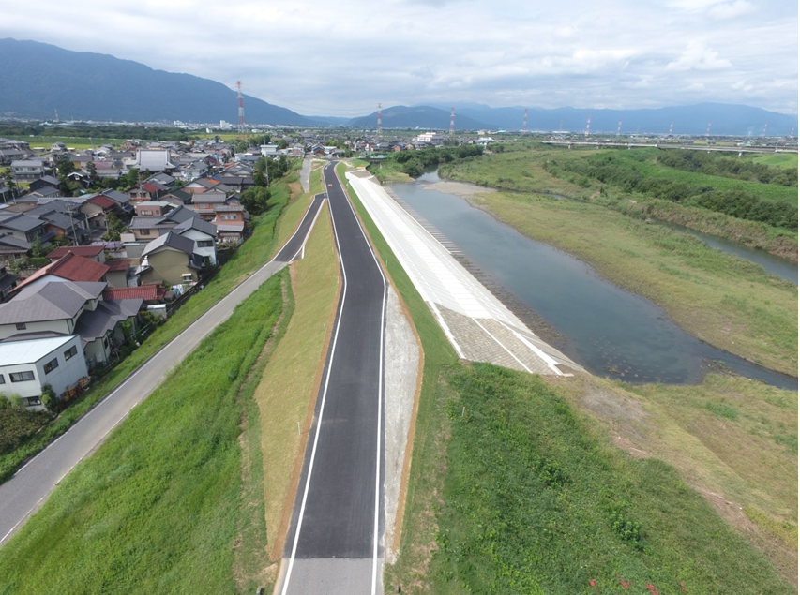
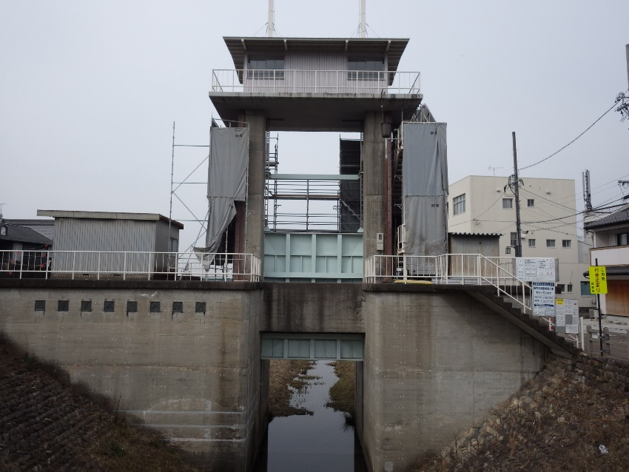
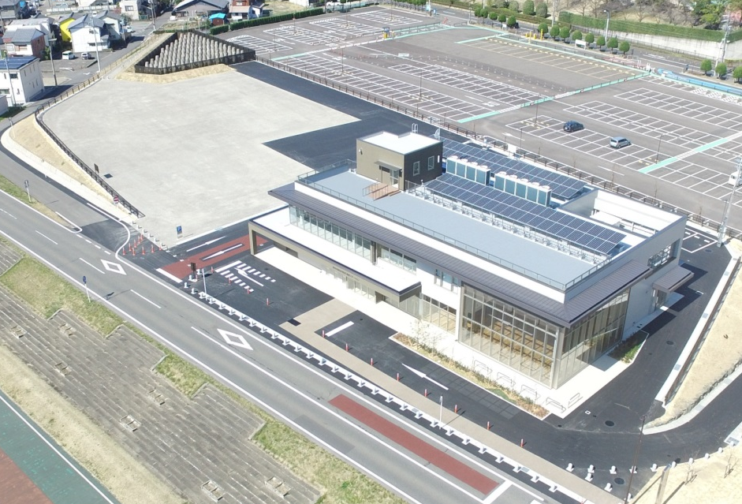
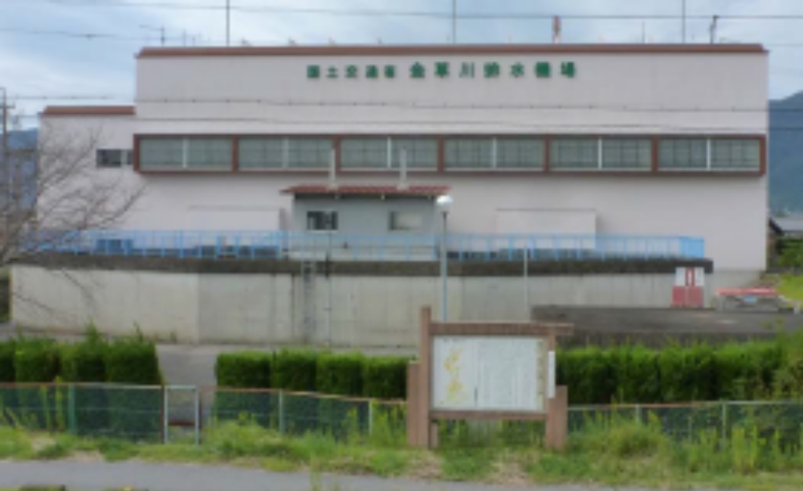
すいがい
ふせ
しせつ
資料１
水害を防ぐ施設
わたし
ちいき
私たちの地域には水害を防ぐ施設がいくつもあります

Slide 2
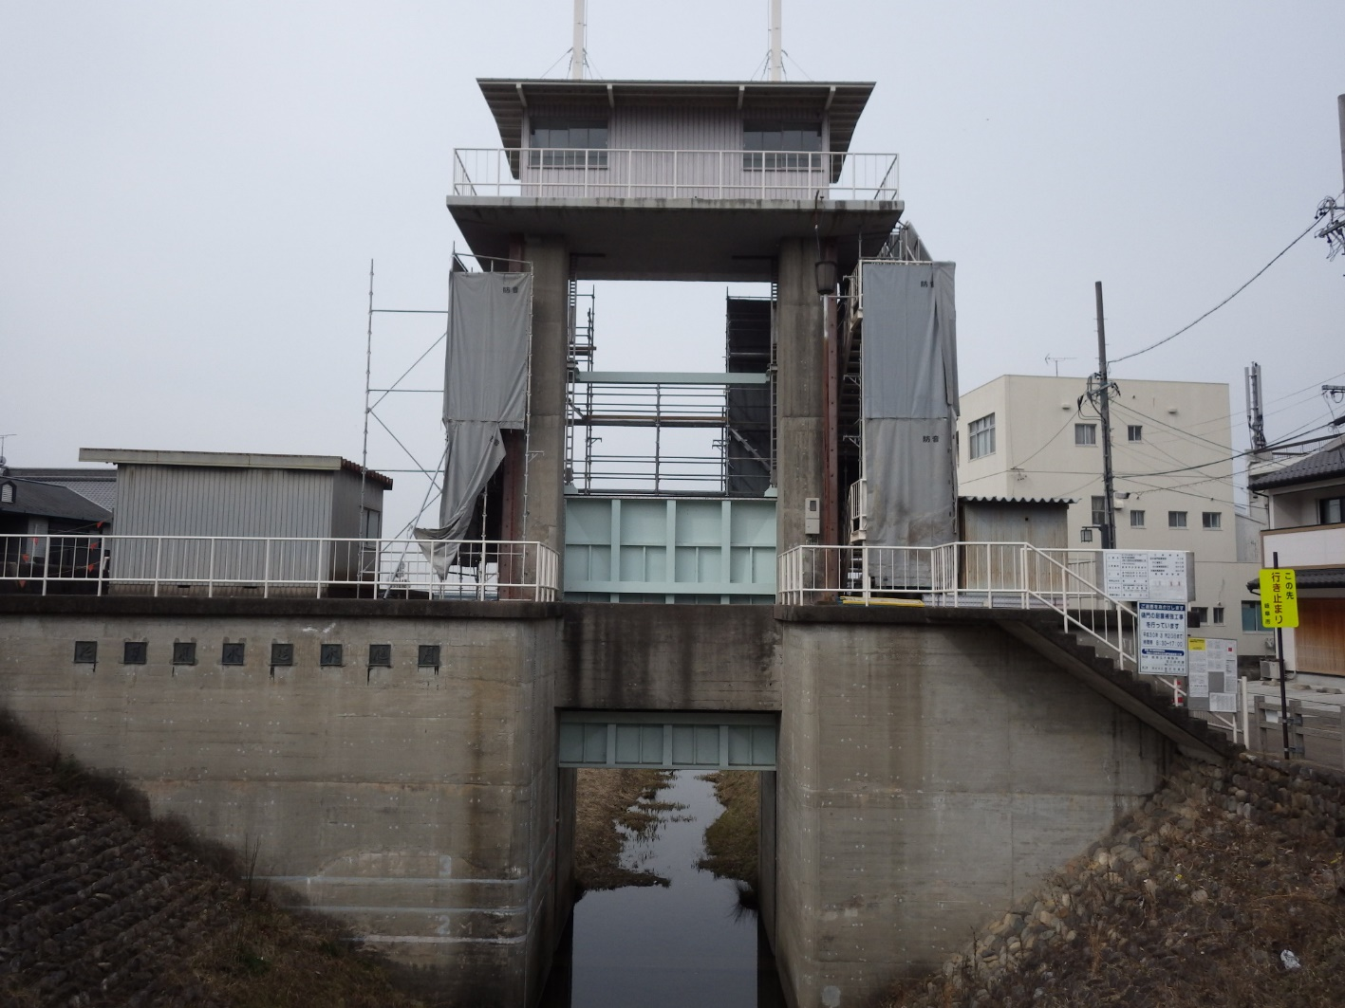
ながらがわ
すいがい
ふせ
しせつ
資料２
長良川の水害を防ぐ施設【樋門（ひもん）・樋管（ひかん）】
樋門（ひもん）・樋管（ひかん）
かわ
すいろ
なが
みず
おお
ごうりゅう
ばあい
すいい
こうずい
樋門・樋管とは、川や水路を流れる水が大きな川に合流する場合、合流する川の水位が洪水などで
たか
とき
みず
ぎゃくりゅう
高くなった時に、その水が逆流しないようにする施設です。
ちゅうせつようすい
ながらがわ
ごうりゅうちてん
ぎゃくすいひもん
忠節用水と長良川との合流地点にある逆水樋門

Slide 3
すいがい
ふせ
しせつ
資料２
水害を防ぐ施設【堤防（ていぼう）】
堤防（ていぼう）
かわ
なが
みず
あんぜん
かりゅう
さゆう
つく
堤防とは川を流れる水が安全に下流まで流れるように、川の左右に造られた施設です。川にどれくらい
の水が流れるかを予想して堤防の高さを決めています
よそう
たか
き

Slide 4
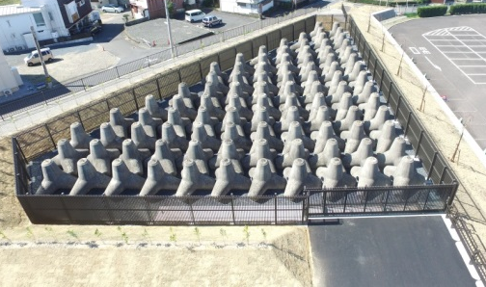
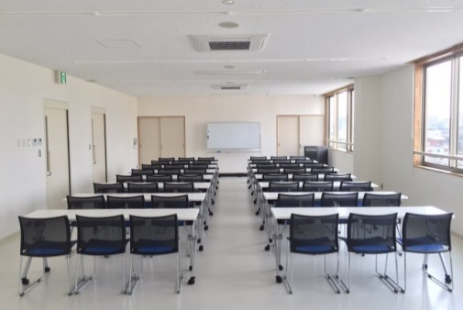

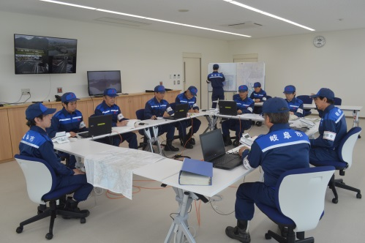
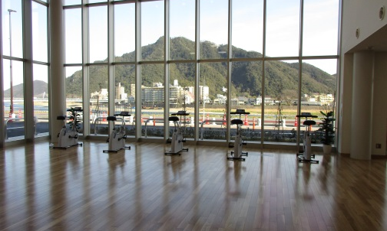
すいがい
ふせ
しせつ
かせんぼうさい
資料２
水害を防ぐ施設【河川防災ステーション】
河川防災ステーション
かつどう
ひつよう
しざい
びちく
河川防災ステーションとは水害を防ぐための活動に必要な資材（ブロックなど）を備蓄しておくための施
設です。普段は地域のレクリエーションなどにも利用されています。
ふだん
ちいき
りよう
ブロック
かいぎしつ
会議室
ながらがわ
長良川にある河川防災ステーション
『岐阜市長良川防災・健康ステーション』
しれいしつ
ぎふしながらがわぼうさい
けんこう
指令室
健康ステーション

Slide 5
すいがい
ふせ
しせつ
資料２
水害を防ぐ施設【排水機場（はいすいきじょう）】
排水機場（はいすいきじょう）
あめ
ふ
かわ
みず
ふ
しぜん
みず
なが
排水機場とは雨がたくさん降って川の水が増えると、自然に水が流れなくなってしまった水をポンプを
使って抜く施設です。
つか
ぬ

Slide 6
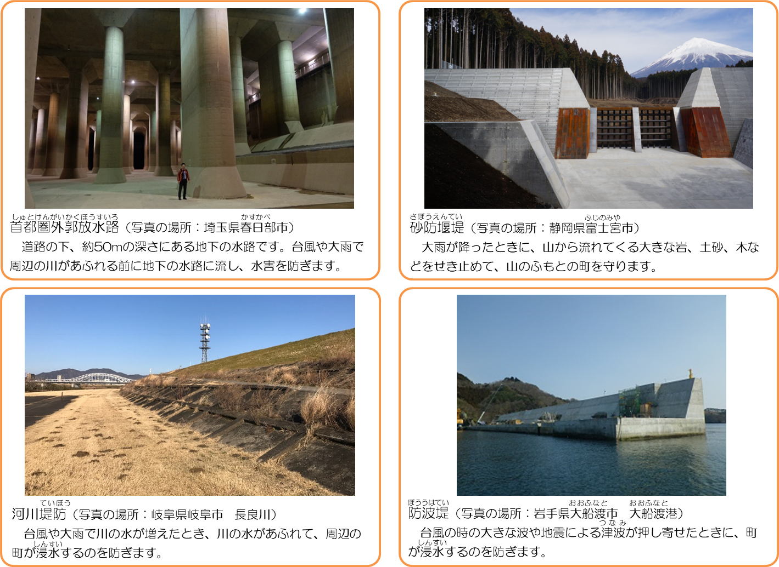
こくどこうつうしょう
すいがい
ふせ
とり
くみ
たいさくへん
資料３
国土交通省の水害を防ぐための取り組み(ハード対策編)
しゃしん
ばしょ
さいたまけん
しずおかけん
どうろ
した
やく
ふか
ちか
たいふう
おおあめ
ふ
やま
なが
おお
いわ
どしゃ
き
しゅうへん
かわ
まえ
なが
すいがい
すいろ
ふせ
と
まち
まも
かせん
ぎふけん ぎふし
ながらがわ
いわて
こう
みず
ふ
しゅうへん
とき
おお
なみ
じしん
お
よ
まち
まち

Slide 7
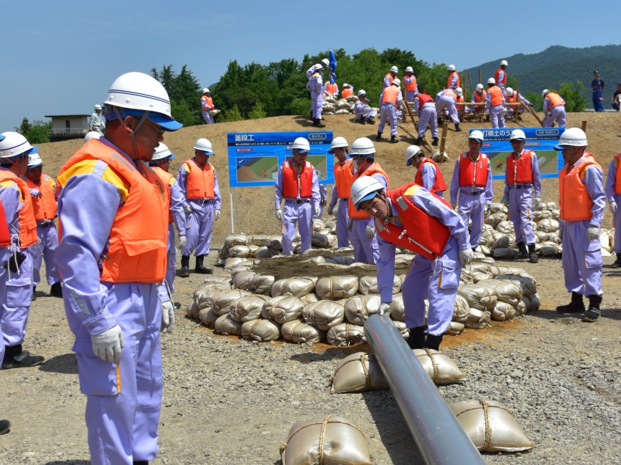
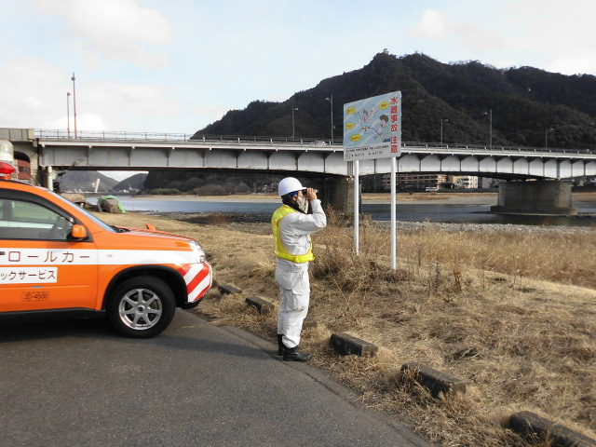
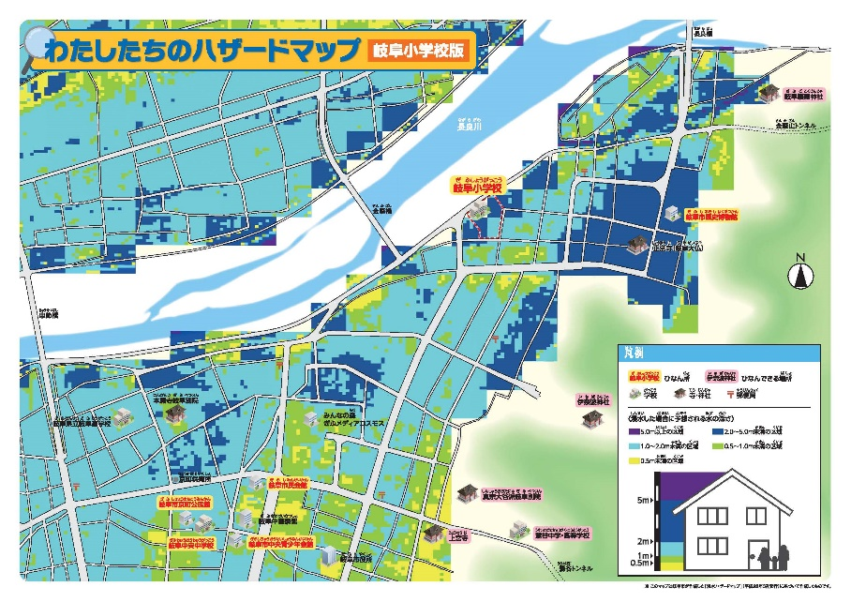
すいがい
ふせ
とり
く
資料４
水害を防ぐための取り組み
ふだん
水害を防ぐために普段から取り組んでいることがあります

Slide 8
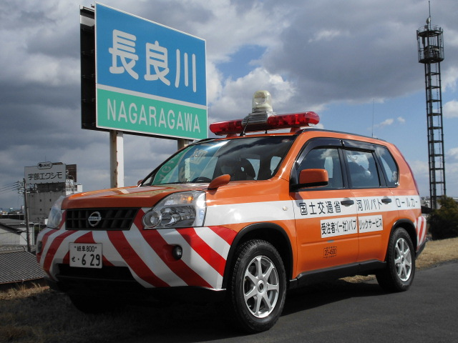
すいがい
ふせ
く
かせん
資料５
水害を防ぐための取り組み【河川パトロール】
河川パトロール
かわ
みず
あんぜん
なが
ていぼう
いじょう
かくにん
川の水が「安全に流れているか」「堤防などに異常がないか」などを確認するために、河川パトロールカ
ーで川のパトロールを行っています。
おこな
異常がないか確認
河川パトロールカー

Slide 9

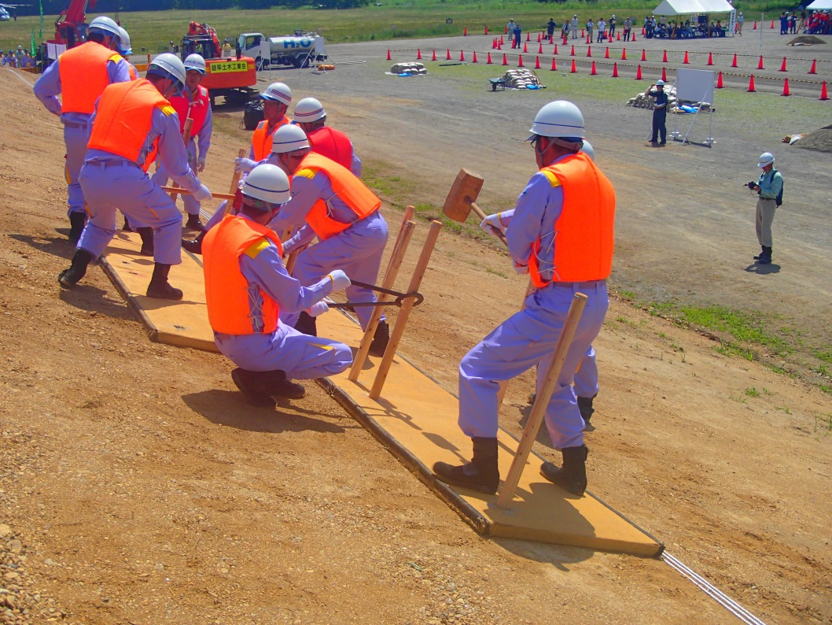
すいがい
ふせ
とり
く
すいぼうえんしゅう
資料５
水害を防ぐための取り組み【水防演習①】
すいぼうえんしゅう
水防演習
かわ
こうずい
はっせい
とき
そうてい
みず
ど
つ
川で洪水が発生しそうな時を想定して、川の水があふれないように土のうを積んだり、
水防工法を行うなどの訓練をします。
こうほう
おこ
くんれん
すいぼうだん
水防団による水防工法訓練
水防団による水防工法訓練

Slide 10
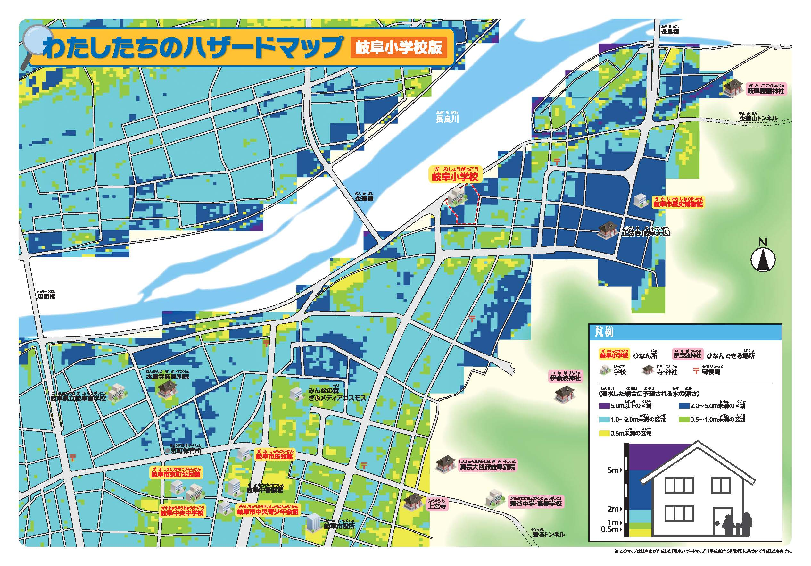
すいがい
ふせ
く
資料５
水害を防ぐための取り組み【ハザードマップ】
ハザードマップ
こうずい
しぜんさいがい
はっせい
ばあい
そうてい
ひなん
ばしょ
しめ
ハザードマップとは、洪水など自然災害が発生した場合を想定して、避難する場所を記したり、
水害が発生する場所を色わけしている地図のことです。
すいがい
ばしょ
いろ
ちず
ぎふしょうがっこうこうく
岐阜小学校校区のハザードマップ

Slide 11
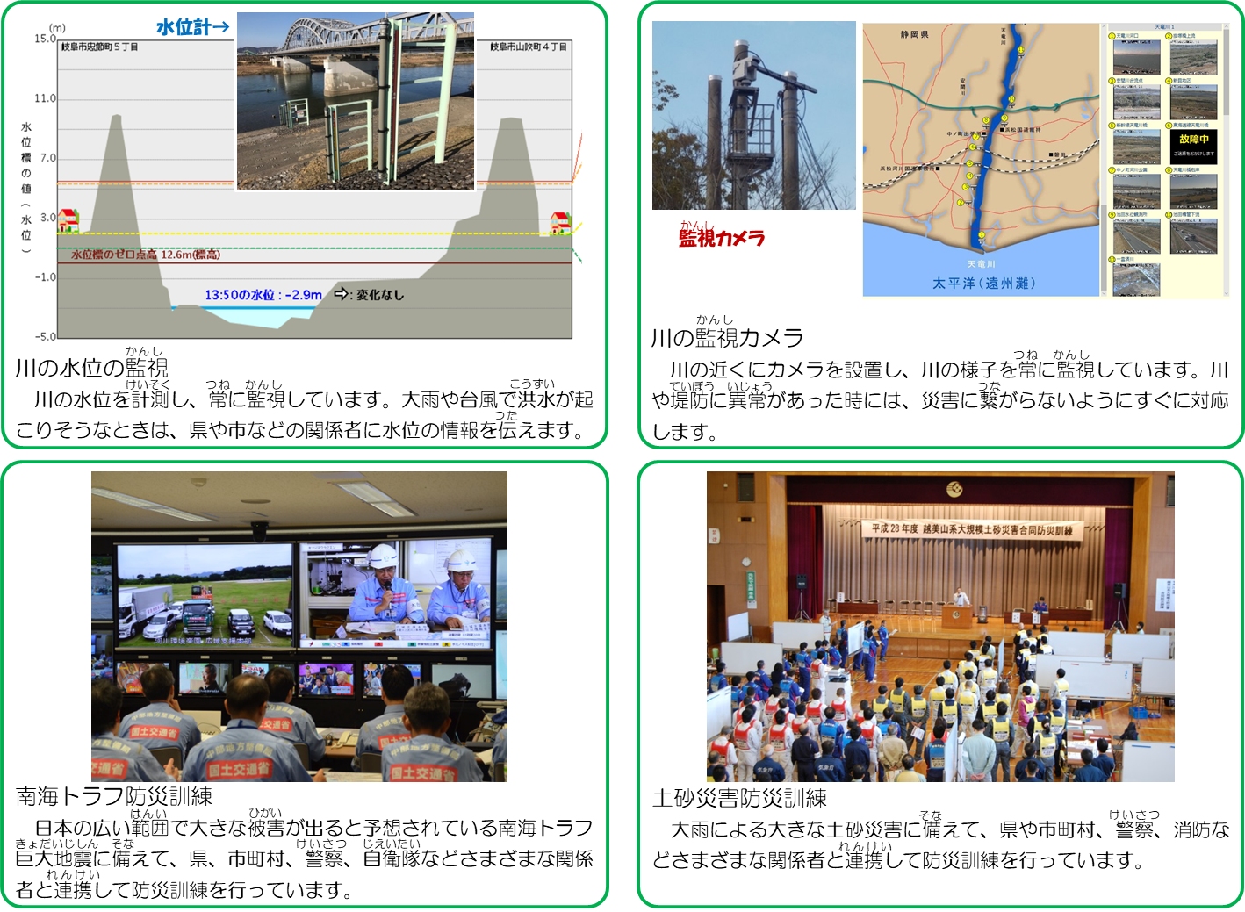
こくどこうつうしょう
すいがい
ふせ
とり
く
たいさくへん
資料６
国土交通省の水害を防ぐための取り組み(ソフト対策編)
かわ
すいい
せっち
ようす
おおあめ
たいふう
お
とき
さいがい
たいおう
けん
し
かんけいしゃ
じょうほう
なんかい
ぼうさいくんれん
どしゃさいがい
にほん
ひろ
おお
で
よそう
おお
しょうぼう
しちょうそん
かんけい
しゃ
おこな

